Slide 1
게임 서버 프로그래밍
2016184004 김용진

Slide 2
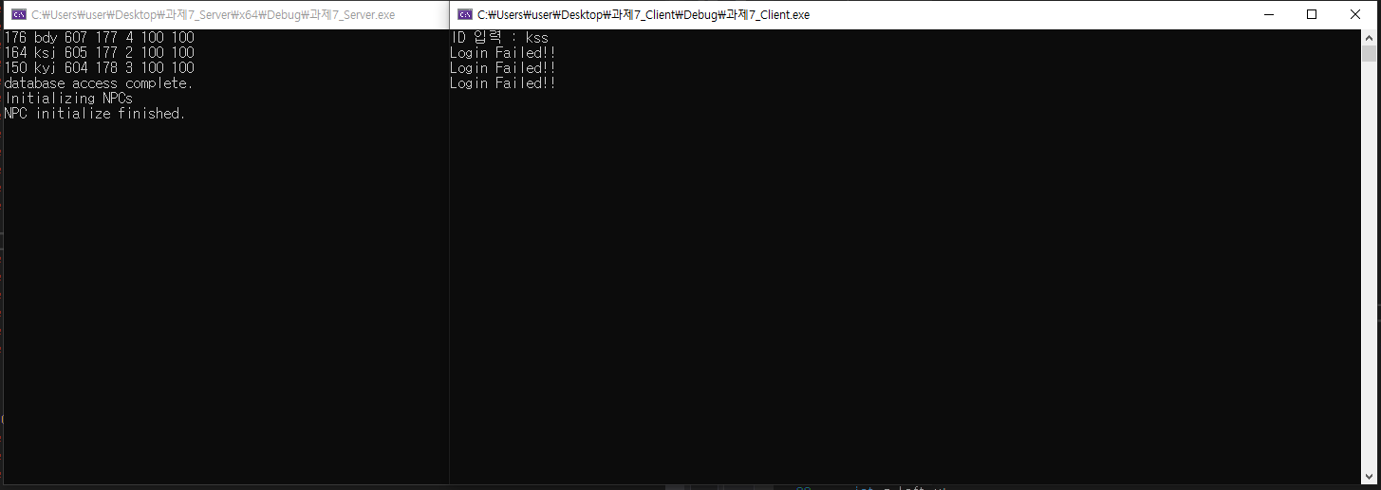
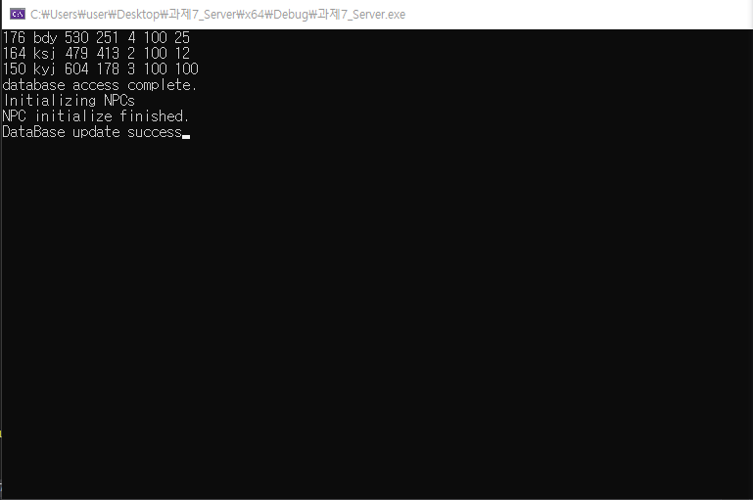
DB 연동 – 로딩 및 종료 시 DB에 데이터 저장

Slide 3
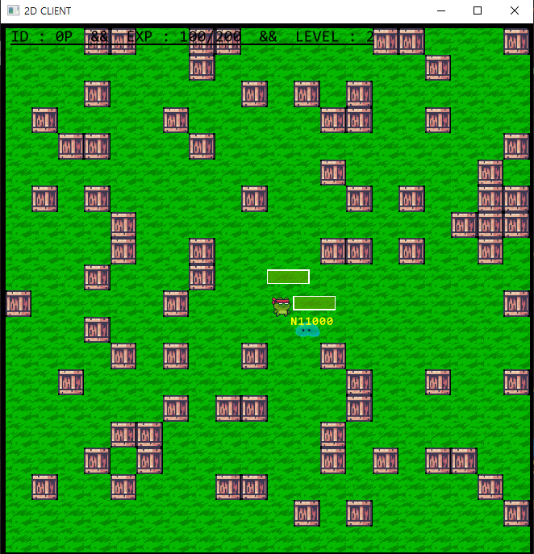
기본 화면 - 800x800 맵, 장애물, UI 등등

Slide 4
캐릭터
1. DB의 ID로 로그인하여 접속
2. 경험치, 레벨, HP를 화면 상단에 표시
3. 레벨이 오를 수록 경험치는 레벨의 2배
4. 5초마다 10%의 HP회복
5. HP 0이 되면 경험치 반으로 깍은 후 HP 회복 돼서 시작위치로
6. 모든 정보 DB 저장

Slide 5
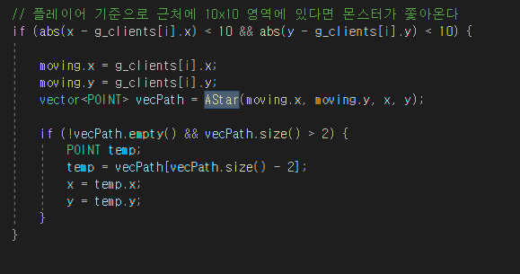
몬스터 - LUA스크립트 적용 및 A* 길찾기 알고리즘 적용

Slide 6
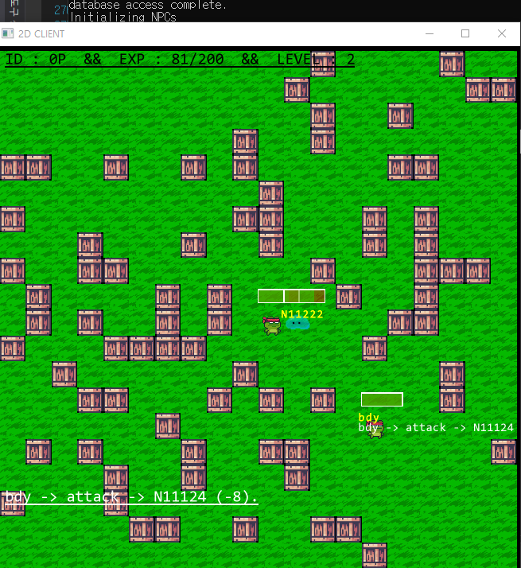
전투 메시지

